Slide 1
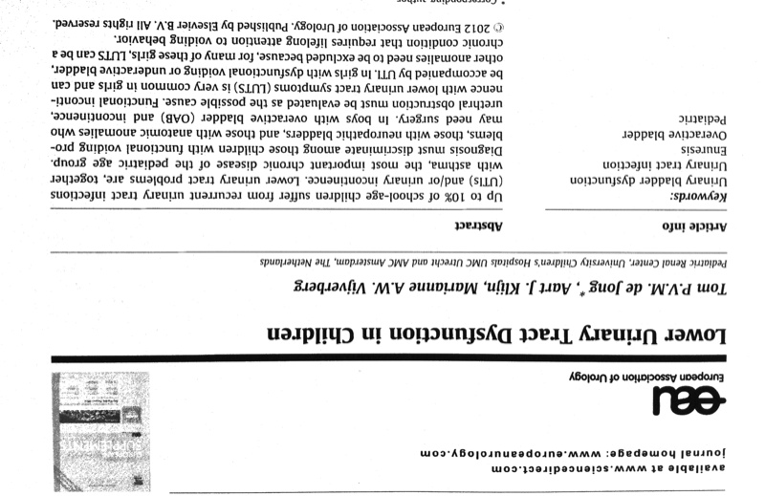
INCONTINENZE IN ETA’ PEDIATRICA
2012
Una ecografia statica e dinamica avanzata del perineo da informazioni su :
Mobilità del collo vescicale
Capacità di contrarre il muscolo pubo-rettale e gli sfinteri
Riflesso di guardia (arco S3)
Lunghezza uretra
Ipermobilità del collo può essere associata alla stress incontinence congenita tipica dei quadri di iperlassità delle articolazioni
Incapacità al controllo del pavimento pelvico può indicare la necessità di un trattamento fisioterapico
Assenza del riflesso di guardia deve far pensare ad un disrafismo spinale
Lunghezza uretra < 15 mm predice un fallimento del trattamento medico

Slide 2
INCONTINENZE IN ETA’ PEDIATRICA
PASSI SUCCESSIVI …
Valutazione dello specialista
Urologo Pediatra → Eventuali Esami Invasivi
Quando ?
Sospetto di Incontinenza malformativa
Casi che non rispondono alla terapia

Slide 3
INCONTINENZE IN ETA’ PEDIATRICA
PASSI SUCCESSIVI …
Valutazione dello specialista
Urologo Pediatra → Eventuali Esami Invasivi
Quali ?
Cistografia
URO-RMN
RMN lombosacrale
RMN pelvi-perineale
Esame urodinamico
Cistoscopia

Slide 4
INCONTINENZE IN ETA’ PEDIATRICA
Fisiologia del basso apparato urinario
Una normale funzione vescico-sfinterica
è caratterizzata
dalla interazione di 3 meccanismi:
Meccanismo di funzione Riflessa: D11-L2; S2-S4
Meccanismo di controllo Automatico continuativo: sottocorticale e ponto-mesencefalico
Meccanismo di Comando Volontario: corteccia cerebrale frontale e prefrontale

Slide 5
INCONTINENZE IN ETA’ PEDIATRICA
Fisiologia del basso apparato urinario
L’acquisizione della completa funzione vescico-sfinterica, nei primi 5 anni di vita, si basa su cambiamenti morfo-funzionali, tra cui:
  incremento della capacità vescicale funzionale
  diminuzione della iperattività detrusoriale
  maturazione delle vie sensitive afferenti
  capacità di evocare la minzione.

Slide 6
CONTROLLO della minzione
INCONTINENZE IN ETA’ PEDIATRICA
Fisiologia del basso apparato urinario
 | MECCANISMO FUNZIONALE | TIPO DI MINZIONE
VESCICA INFANTILE (AUTOMATICA) | Riflesso spinale Nessun controllo centrale | Minzioni piccole e frequenti
VESCICA IMMATURA | Presa di coscienza del riempimento vescicale Conflittualità tra stimolo e volontà di continenza | Minzioni volontarie e meno frequenti Piccole fughe Enuresi notturna
VESCICA ADULTA | Inibizione centrale (corticale, pontocerebellare e mesencefalica) sul detrusore | Aumento del volume vescicale Continenza diurna e notturna
Averous M:
Le syndrome d’immaturitè vèscicale” J Urologie 91, 257-267, 1985

Slide 7
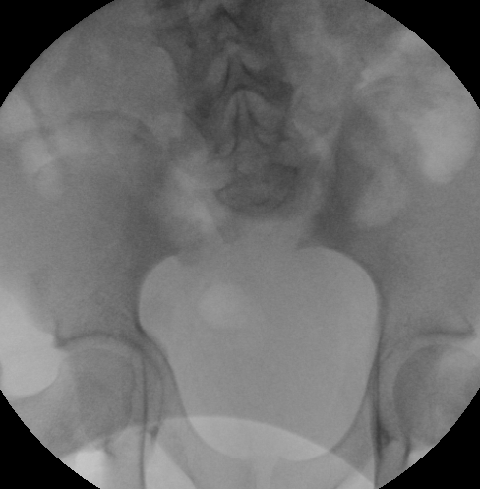
Vescica Neurologica: EZIOLOGIA
Agenesia Sacrale
Classificazione secondo Renshaw 1978
Tipo 1:
A.S. unilaterale parziale o totale
Tipo 2:
A.S bilaterale parziale simmetrica
Tipo 3:
A.S. totale + lombare variabile con
ilei congiunti con la parti laterali
della vertebra più bassa presente
Tipo 4:
A.S. totale + lombare variabile con
ilei congiunti con la parte terminale
caudale della vertebra più bassa
Notes:
Possiamo dividere le cause della D.V.S in Non N….quindi x es. le malformative, delle quali non parlerò, e le forme Neurogene. Queste si dividono in forme cong…e acquisite…

Slide 8
Vescica Neurologica: EZIOLOGIA
Agenesia sacrale… Sindrome da Regressione Caudale
S. che comprende uno spettro di malformazioni neurologiche, somatiche e viscerali di diversa entità, variamente combinate.
Vari gradi di agenesia lombo-sacrale
MAR
Malformazioni genito-urinarie (agenesia renale, VUP …)
Altre Malformazioni ossee
Sirenomelia
Asimmetria dei glutei
Ipoplasia polmonare (sindrome di Potter)
Malformazioni cardiovascolari
Diastematomielia
Triade di Currarino:
MAR bassa + anomalie osso sacro + massa presacrale (difetto tubo neurale, teratoma, ect)
Nelle MAR:
agenesia sacrococcigea 15,7 % dei casi
anomalie numeriche vertebre lombari e/o sacrali nel 16%
Notes:
Possiamo dividere le cause della D.V.S in Non N….quindi x es. le malformative, delle quali non parlerò, e le forme Neurogene. Queste si dividono in forme cong…e acquisite…

Slide 9
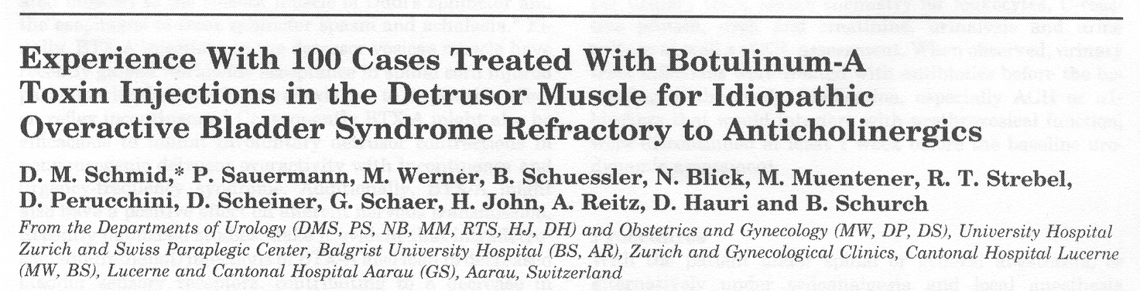
Vescica Neurologica: terapia - Tossina Botulinica
ANCHE IN IPERATTIVITA’ NON NEUROLOGICA
88% dei paz. ha mostrato un miglioramento significativo (p<0,001) riguardo a:
Sintomi soggettivi (urgency scomparsa nel 82% pz)
Parametri urodinamici
Qualità di vita
Effetti collaterali: 4 casi di ritenzione temporanea urinaria
Durata dell’effetto: 6+/-2 mesi
Notes:
.. E veniamo alla terapia, che sarà inizialmente conservativa. Si cercherà di ottenere una V.N.bilanciata con…
Se avremo un alto rischio per l’alta via urinaria entreranno in gioco altri presidi…

Slide 10
Vescica Neurologica: Diagnostica
Bilancio urologico: Esame clinico
Informazioni neurologiche
Livello della lesione
Sensibilità, tono e riflessi arti inferiori
Tono parete addominale
Studio sfintere anale
  Tono
  Contraz. anale volontaria
  Riflesso bulbo-cavernoso
  Riflesso anale superficiale
Informazioni urologiche
Frequenza minzionale
Caratteristiche getto minzionale
Caratteristiche fughe urina
Presenza di globo vescicale
Risposta alla manovra di Credè
Notes:
Possiamo dividere le cause della D.V.S in Non N….quindi x es. le malformative, delle quali non parlerò, e le forme Neurogene. Queste si dividono in forme cong…e acquisite…

Slide 11

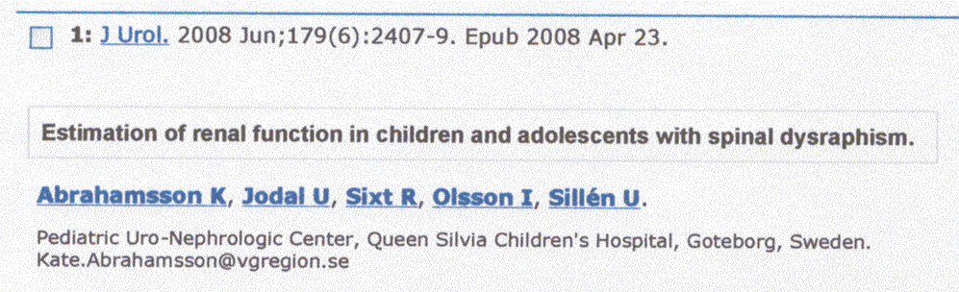
Vescica Neurologica: Diagnostica
Bilancio urologico: esami di laboratorio
Esame urine + urocoltura
Esami ematochimici per lo
studio funzione renale
Notes:
Possiamo dividere le cause della D.V.S in Non N….quindi x es. le malformative, delle quali non parlerò, e le forme Neurogene. Queste si dividono in forme cong…e acquisite…

Slide 12
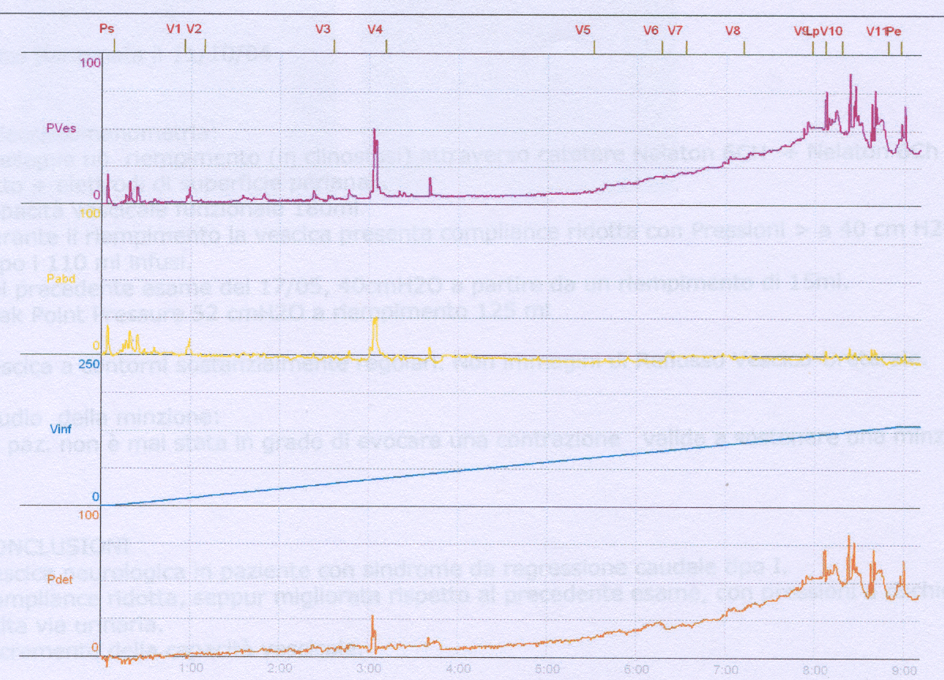
L’esame videocistourodinamico: tracciati ed immagini
B/na 2,5 anni: Esiti di Agenesia Sacrale
Perde, ma non svuota mai

Slide 13
Vescica Neurologica: terapia
CONSERVATIVA
Funzione renale NON A RISCHIO :
  svuotamento con opportune manovre
  eventuale profilassi antibiotica
Funzione renale A RISCHIO :
  Terapia farmacologica per os
  Terapia farmacologica topica
  Elettrostimolazione
Notes:
.. E veniamo alla terapia, che sarà inizialmente conservativa. Si cercherà di ottenere una V.N.bilanciata con…
Se avremo un alto rischio per l’alta via urinaria entreranno in gioco altri presidi…

Slide 14
Vescica Neurologica: terapia
CONSERVATIVA Terapia farmacologica topica
Iniezione di tossina Botulinica (Botox®)
nei tessuti muscolari periuretrali, con iniezione
transperineale per diminuire le resistenze uretrali
nel detrusore, con iniezioni “a macchia di leopardo”,
per combattere l’iperattività e ridurre le pressioni
detrusoriali
Notes:
.. E veniamo alla terapia, che sarà inizialmente conservativa. Si cercherà di ottenere una V.N.bilanciata con…
Se avremo un alto rischio per l’alta via urinaria entreranno in gioco altri presidi…

Slide 15
Vescica Neurologica: terapia
Cateterismo Intermittente Pulito (C.I.C)
Lapides 1974
Consente un ottimo svuotamento vescicale
Previene le perdite di urina
Riduce il numero di infezioni urinarie
Minime complicanze (lesioni uretrali), ridotte con i cateteri autolubrificati
Possibile “autocateterismo”
Migliora la qualità della vita

Slide 16
Vescica Neurologica: terapia “Autocateterismo”
Compito del Centro Urologico di
Riabilitazione è l’addestramento dei
genitori prima, del bambino poi,
al cateterismo, indicando:
quante volte/die eseguirlo
come lavarsi le mani ed i genitali
come aprire e lubrificare il catetere
come posizionare il bambino
come introdurre il catetere in vescica
come svuotarla completamente
cosa fare in caso di difficile
cateterizzazione

Slide 17
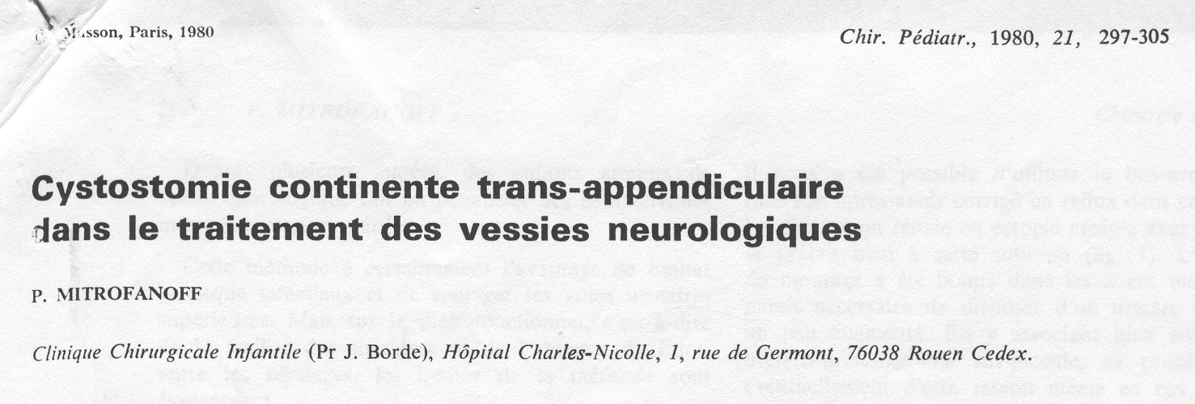
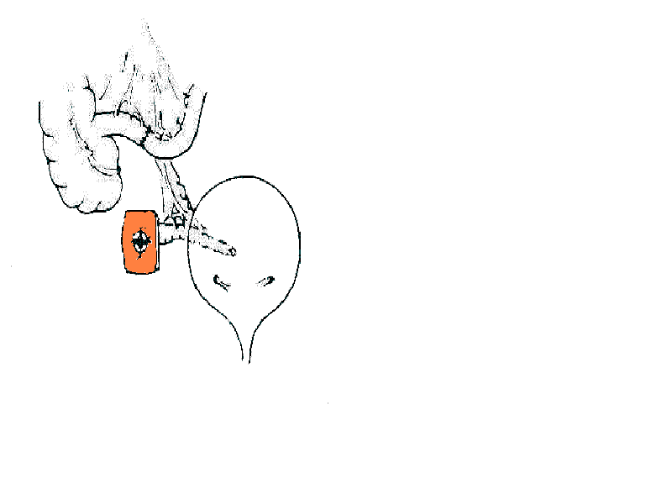
Vescica Neurologica
… dalla terapia conservativa alla chirurgica
“Principio di Mitrofanoff”
uso dell’appendice vermiforme, staccata dal
cieco, mesenterializzata, anastomizzata alla
cute addominale ed alla vescica con metodica
antireflusso, per la confezione di un condotto
continente , ben cateterizzabile.

Slide 18
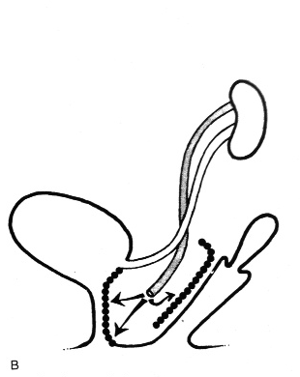
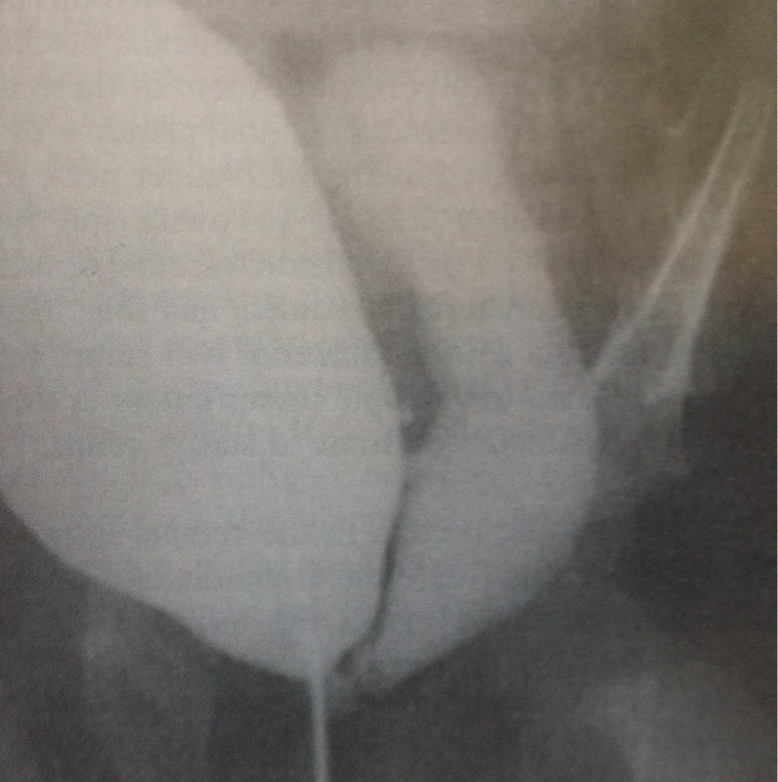
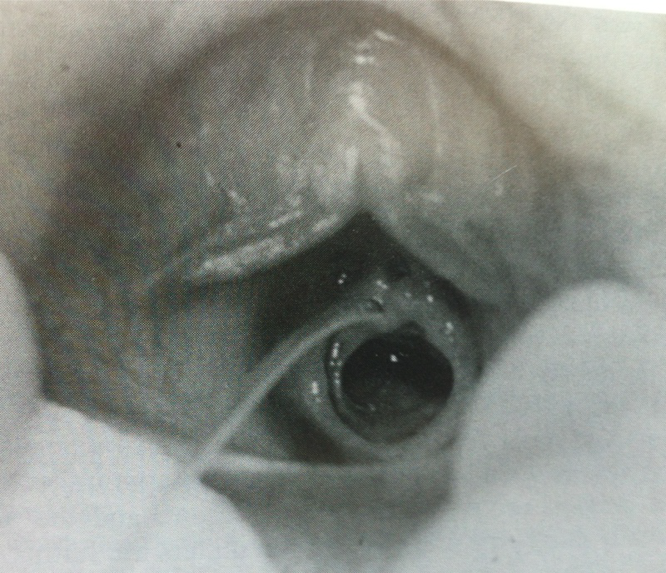
INCONTINENZE IN ETA’ PEDIATRICA
INCONTINENZA CONTINUA
Malformazioni congenite dell’apparato urinario
Ectopia ureterale

Slide 19
INCONTINENZE IN ETA’ PEDIATRICA
Come muoversi in un campo così … variegato?
PASSI SUCCESSIVI …
ANAMNESI
DIARIO MINZIONALE
CALENDARIO NOTTI ASCIUTTE
INFEZIONI
URINARIE !
ENURESI NON MONOSINTOMATICA
Più di 1 episodio per notte
Capacità vescicale ridotta per l’età
Anamnesi minzionale diurna positiva
ENURESI MONOSINTOMATICA
1 episodio per notte
Capacità vescicale normale per l’età
Anamnesi minzionale diurna negativa
DAY TIME INCONTINENCE
Nessun episodio notturno
Anamnesi minzionale diurna positiva

Slide 20
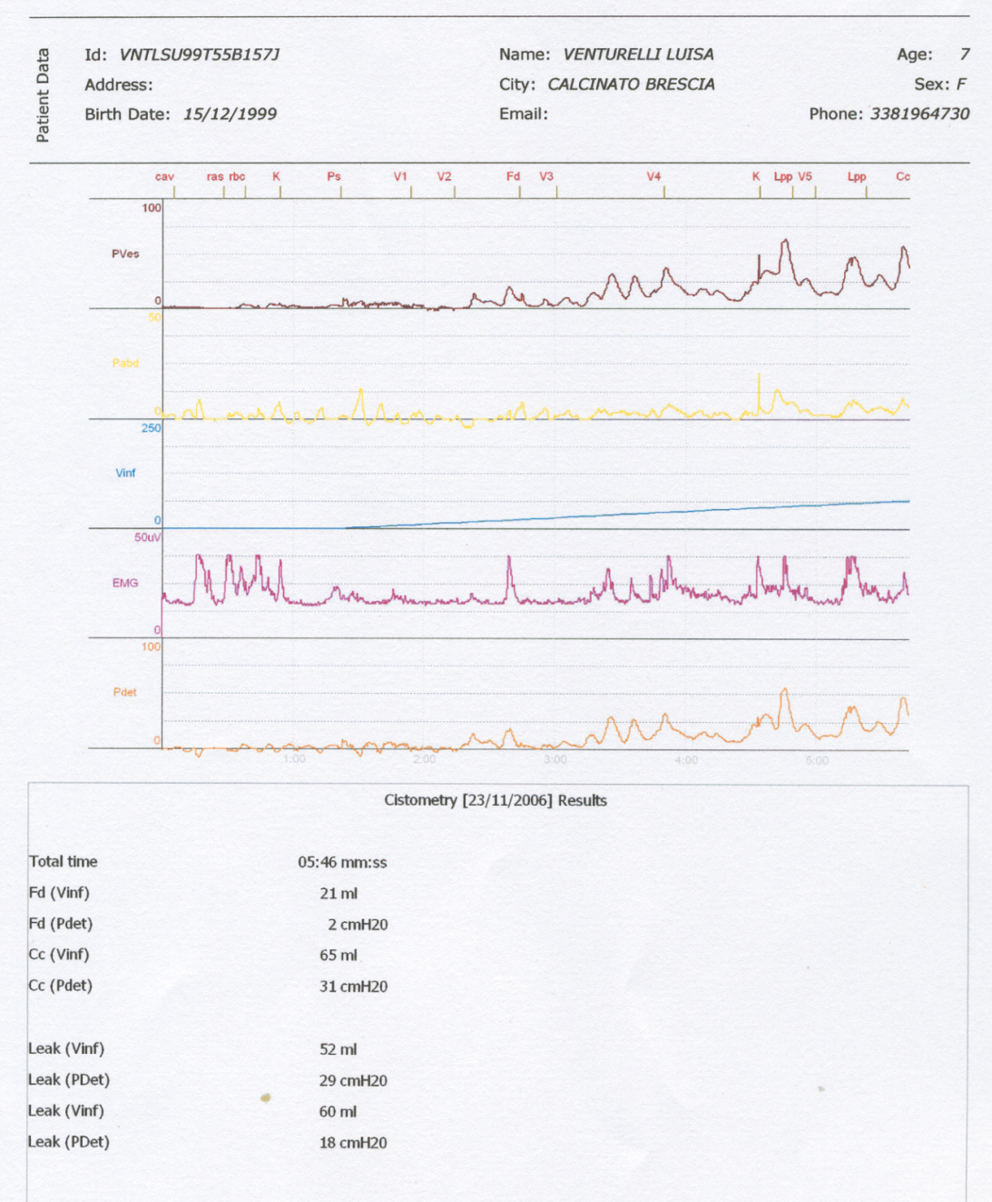
L’esame urodinamico

